Slide 1
Reakční rychlosti
T.Puvák M.Záhumenský, O.Mičina

Slide 2
VLASTNOSTI PROGRAMU
Program se postupně dotazuje uživatele na výsledek pěti pseudonáhodně generovaných jednoduchých výrazů a [+-*/] b ( a , b∈⟨−10,10⟩ ), přičemž měří reakční dobu a vyhodnocuje správnost
VSTUPY
Vstupem bude reakce uživatele na příklady v podobě zadaných výsledků
VÝSTUPY
Informace o úspěšnosti (kolikrát bylo zodpovězeno správně), • Informace o průměrné reakční době.

Slide 3
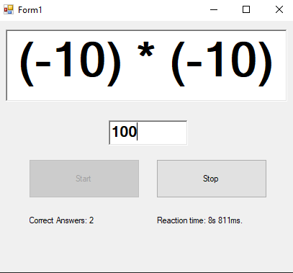
POUŽÍVATEĽSKÉ ROZHRANIE
Používateľské rozhranie bolo vytvorené v najednoduchšej forme. V hornej časti sa zobrazuje zadaný výraz, nižšie používateľ zadá svoju odpoveď. Nasledudjú tlačidlá start, stop a labely ktoré informujú o reakčnom čase a zobrazujú počet správnych odpovedí.

Slide 4
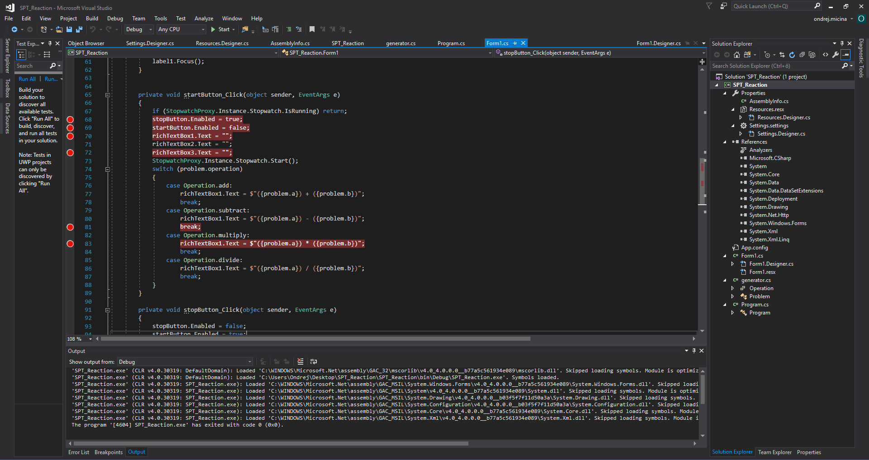
VÝVOJOVÉ PROSTREDIE VISUAL STUDIO
Visual studio je lightweight prostredie obsahujúce debugger, vhodný pri hľadaní chýb a pri urýchľovaní práce. Náš program vieme pomocou neho ľahko testovať. Jednoduché pridávanie packagov pomocou nuget a obsiahla komunita na sieťi sú daľšie výhody.

Slide 5
SYSTÉM PRE SPRÁVU VERZIÍ GIT
Open source
Centralizovaná správa verzií
Contributori pracujú s jedným repozitárom ktorý je pre všetkých rovnaký
Možnosť rozdeliť úlohy (možnosť pracovať v určitom repozitári)
Komentovanie v kóde
Zobrazovanie histórie úprav
Webové rozhranie

Slide 6
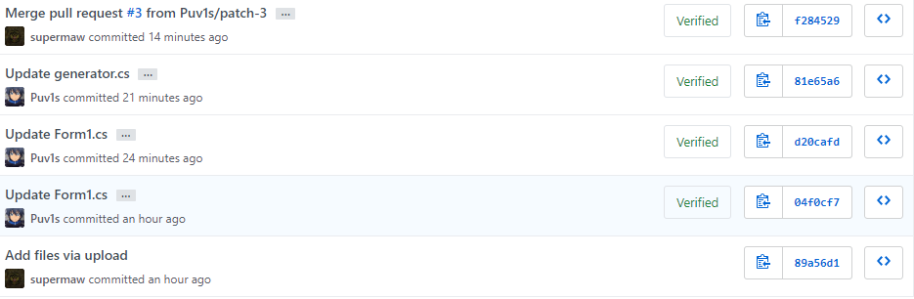
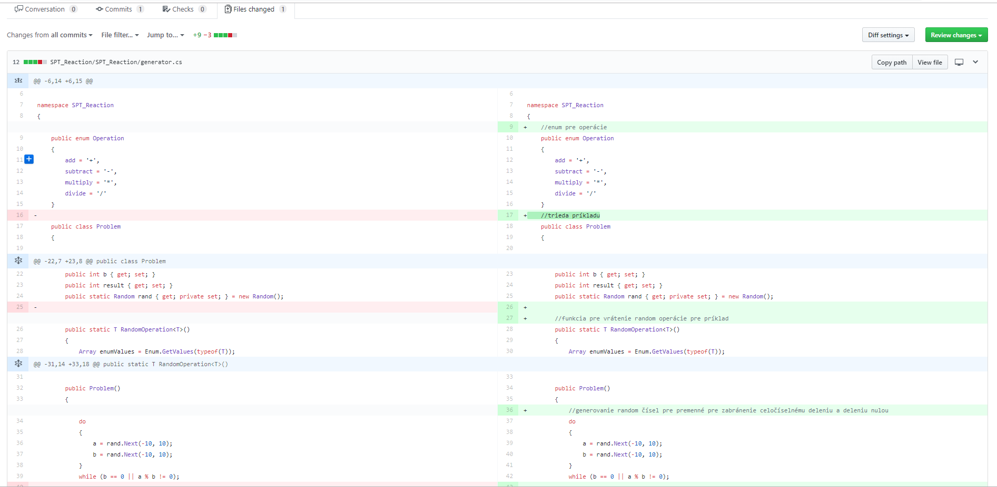
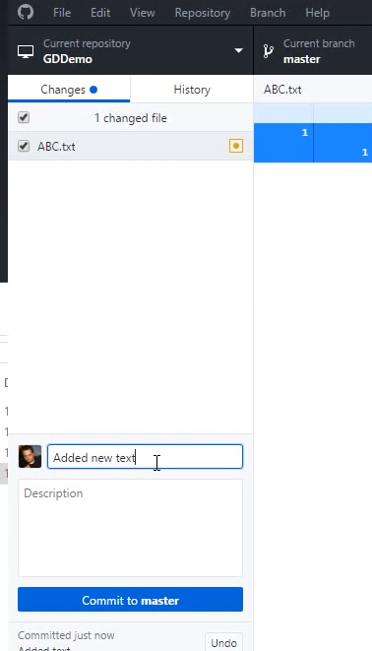
SYSTÉM PRE SPRÁVU VERZIÍ GIT

